Slide 1


PROJETO OTIMIZAÇÃO E COMPUTAÇÃO EVOLUCIONÁRIA
Previsão de Séries Temporais Financeiras, uma abordagem híbrida MLP + LSTM + Algoritmos genéticos
Prof. Adiel Teixeira de Almeida Filho
David A. Panduro Vazquez
Thaina M. Ramos Cordeiro

Slide 2
Contexto
Desenvolvemos a previsão de preços de ações da empresa Vale (vale3), mediante uma abordagem híbrida, combinando algoritmos de aprendizado profundo e multilayer perceptron (LSTM + MLP) baseado no Avarege de ambos modelos, somado a isso a aplicação de algoritmo genético para otimização dos hiper parâmetros.
Avaliaremos cada um dos resultados para concluir em qual dos cenários as previsões apresentam maior performance.

Slide 3
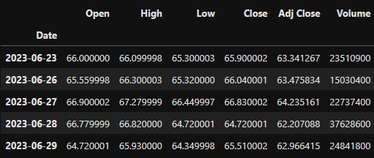
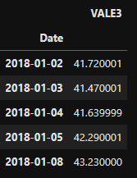
Coletando os Dados
No estudo, consideramos dados de movimentações da Bolsa de Valores Brasileira, no período desde 2018-01-01 até 2023-06-30. Totalizando cinco (05) anos e seis (06) meses.

Slide 4
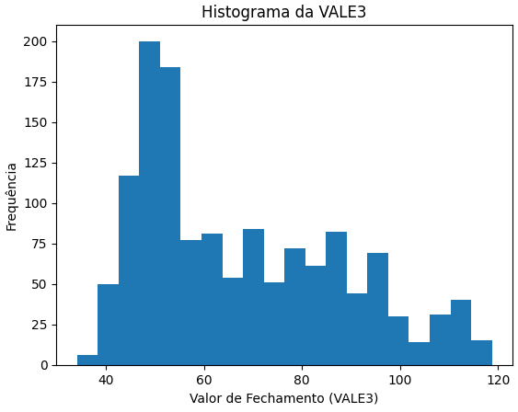
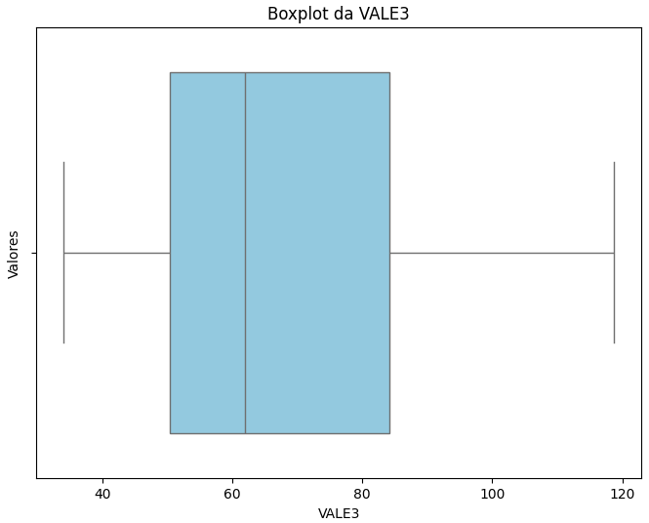
Analisando os Dados
A distribuição dos dados indica que na faixa de 40-60 apresenta maior concentração (localizando a mediana próximo de 60) com valores se estendendo até 120 de valor de fechamento.

Slide 5
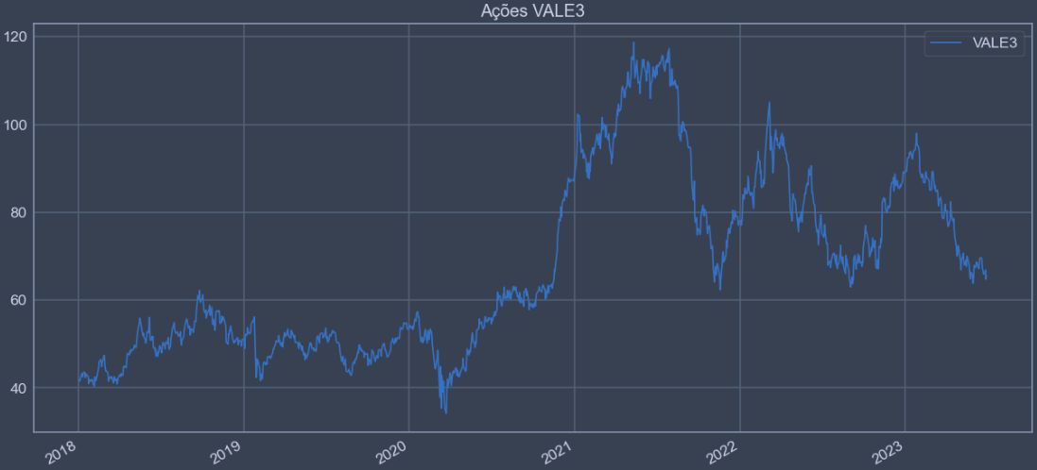
Analisando os Dados
O histórico mostra que após pandemia os preços das ações alcançaram seus valores mais altos.

Slide 6
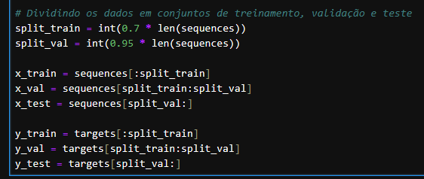
Separando os Dados em treinamento, validação e teste
Separamos 70% dos dados para treinamento e 25% dos dados para validação.
x_test: Contém as sequências a partir do índice split_val até o final das sequências. Este conjunto será usado para avaliar o desempenho final do modelo em dados não vistos durante o treinamento e validação.

Slide 7
Selecionando 4 algoritmos de predição
Desenvolvimos 04 algoritmos:
MLP.
LSTM.
MLP + LSTM.
MLP + LSTM + GA.

Slide 8
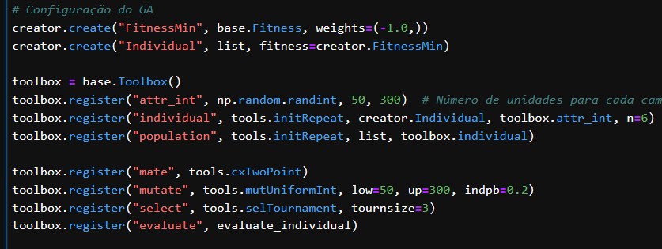
Configuração do GA
Algoritmo Genético - DEAP (eaMuPlusLambda).

Slide 9
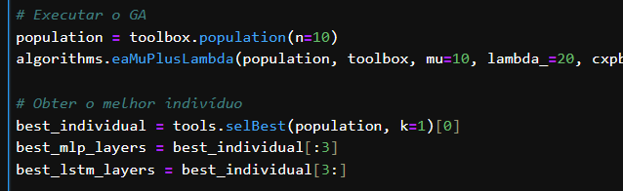
Execução GA Obtenção Melhor Individuo
Algoritmo Genético - DEAP (eaMuPlusLambda).

Slide 10
Execução GA Obtenção Melhor Individuo
Algoritmo Genético - DEAP (eaMuPlusLambda).

Slide 11
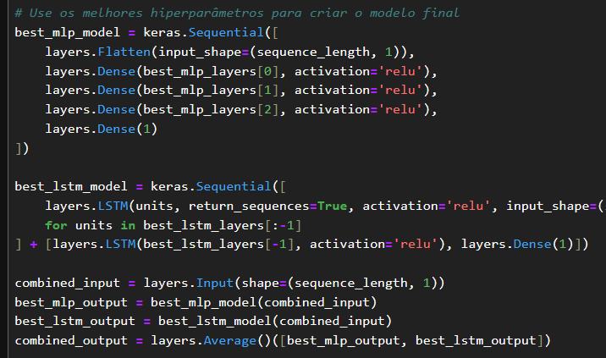
Algoritmo Genético - DEAP (eaMuPlusLambda).
O algoritmo eaMuPlusLambda faz parte da biblioteca DEAP (Distributed Evolutionary Algorithms in Python) e é um algoritmo evolutivo utilizado para maximizar ou minimizar uma função de aptidão durante a otimização.
eaMuPlusLambda realiza uma evolução geracional de uma população através da combinação de estratégias de "mu" e "lambda".
"mu" indivíduos são selecionados para a próxima geração, e "lambda" novos indivíduos são gerados para compor a nova população. O processo envolve seleção, cruzamento (crossover), mutação e avaliação dos indivíduos.

Slide 12
Step to Step
1. Definição da Função de Avaliação: Criamos um modelo combinado MLP e LSTM com arquiteturas especificadas pelos indivíduos do algoritmo genético.
2. Configuração do Algoritmo Genético: São criados tipos e criadores para a definição do algoritmo genético (FitnessMin para minimização da perda).
3. Execução do Algoritmo Genético: Uma população inicial é criada e o algoritmo genético (algorithms.eaMuPlusLambda) é executado para evoluir a população ao longo de várias gerações.
4. Obtenção do Melhor Indivíduo: gen=5 (geração), nevals=15 (avaliações).
5. Criação do Modelo Final: O modelo final é construído usando os melhores hiper parâmetros obtidos do melhor indivíduo. São criados modelos MLP e LSTM separados, e a saída média de ambos é calculada usando a camada de média do Keras. O modelo final é compilado usando o otimizador 'adam' e a função de perda 'mean_squared_error'

Slide 13
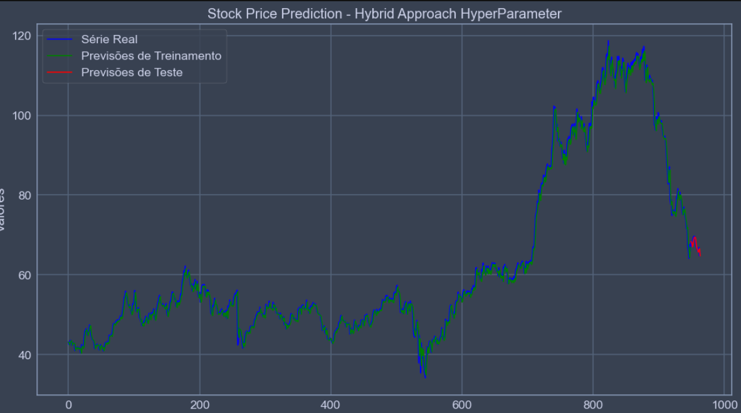
Gráfico de Previsão (próximas 3 semanas)

Slide 14
Resultados
MODELO | MSE
MLP | 3.44
LSTM | 2.09
MLP + LSTM | 2.20
MLP + LSTM + GA (100 epoch) | 1.21
Cabe mencionar que considerando 1000 epoch, o modelo obteve um MSE=0.70

